Slide 1
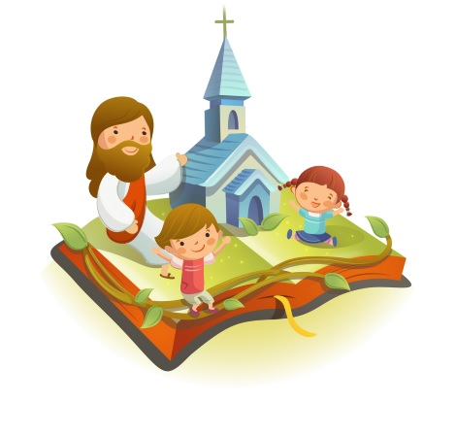
✠VUI HỌC KINH THÁNH✠
TÌNH YÊU
HY VỌNG
CHÚA NHẬT IV MÙA VỌNG NĂM B

Slide 2
✠ TIN MỪNG CHÚA GIÊ-SU KI-TÔ
THEO THÁNH LU-CA✠
Khi ấy, bà Ê-li-sa-bét có thai được sáu tháng, thì Thiên Chúa sai sứ thần Gáp-ri-en đến một thành miền Ga-li-lê,

Slide 3
gọi là Na-da-rét, gặp một trinh nữ đã thành hôn với một người tên là Giu-se, thuộc dòng dõi vua Đa-vít. Trinh nữ ấy tên là Ma-ri-a.

Slide 4
Sứ thần vào nhà trinh nữ và nói : “Mừng vui lên, hỡi Đấng đầy ân sủng, Đức Chúa ở cùng bà.”

Slide 5
Nghe lời ấy, bà rất bối rối, và tự hỏi lời chào như vậy có nghĩa gì.

Slide 6
Sứ thần liền nói : “Thưa bà Ma-ri-a, xin đừng sợ, vì bà được đẹp lòng Thiên Chúa.

Slide 7
Này đây bà sẽ thụ thai, sinh hạ một con trai, và đặt tên là Giê-su. Người sẽ nên cao cả, và sẽ được gọi là Con Đấng Tối Cao.

Slide 8
Đức Chúa là Thiên Chúa sẽ ban cho Người ngai vàng vua Đa-vít, tổ tiên Người.

Slide 9
Người sẽ trị vì nhà Gia-cóp đến muôn đời, và triều đại của Người sẽ vô cùng vô tận.”

Slide 10
Bà Ma-ri-a thưa với sứ thần: “Việc ấy sẽ xảy ra thế nào, vì tôi không biết đến việc vợ chồng?”

Slide 11
Sứ thần đáp : “Thánh Thần sẽ ngự xuống trên bà, và quyền năng Đấng Tối Cao sẽ toả bóng trên bà;

Slide 12
vì thế, Đấng Thánh sắp sinh ra sẽ được gọi là Con Thiên Chúa.

Slide 13
Kìa bà Ê-li-sa-bét, người họ hàng với bà, tuy già rồi, mà cũng đang cưu mang một người con trai:

Slide 14
bà ấy vẫn bị mang tiếng là hiếm hoi, mà nay đã có thai được sáu tháng, vì đối với Thiên Chúa, không có gì là không thể làm được.”

Slide 15
Bấy giờ bà Ma-ri-a nói với sứ thần : “Vâng, tôi đây là nữ tỳ của Chúa,

Slide 16
xin Người thực hiện cho tôi như lời sứ thần nói.” Rồi sứ thần từ biệt ra đi. ĐÓ LÀ LỜI CHÚA

Slide 17
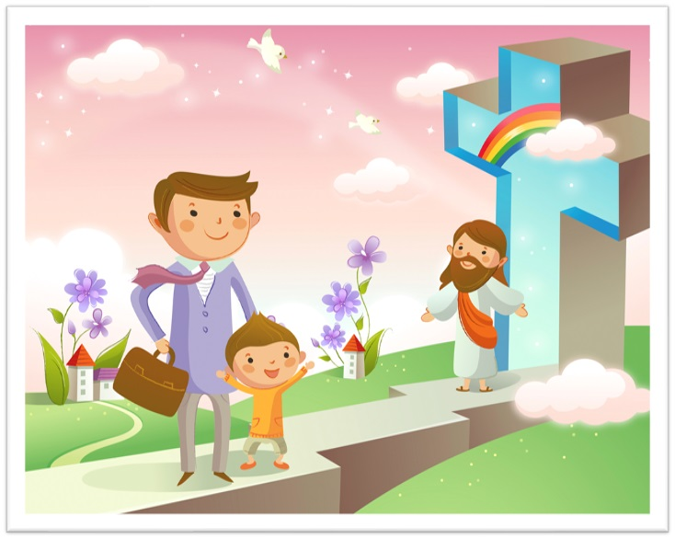
HÃY
TÌM
KIẾM
NƯỚC
CHÚA
TRƯỚC
MỌI
SỰ
NGƯỜI
SẼ
LO
CHO
TÌM Ô CHỮ

Slide 18
1
G | A | L | I | L | E
G | I | A | C | Ó | P
 | T | R | I | N | H | N | Ữ
 | Đ | Ấ | N | G | T | H | Á | N | H
 | T | H | Ụ | T | H | A | I
G | Á | P | R | I | E | N
 | T | H | Á | N | H | T | H | Ầ | N
HÀNG
DỌC
2
3
4
5
6
7
3. KHI ĐƯỢC TRUYỀN TIN, ĐỨC MARIA ĐƯỢC GỌI LÀ GÌ?
5. NÀY ĐÂY BÀ SẼ … …, SINH HẠ MỘT CON TRAI, VÀ ĐẶT TÊN LÀ GIÊ-SU.
1. THÀNH NA-DA-RÉT Ở MIỀN NÀO?
4. VÌ THẾ, … … SẮP SINH RA SẼ ĐƯỢC GỌI LÀ CON THIÊN CHÚA.
2. SỨ THẦN NÓI CHÚA GIÊ-SU SẼ TRỊ VÌ NHÀ NÀO?
7. ĐỨC MARIA THỤ THAI DO QUYỀN NĂNG CỦA ĐẤNG NÀO?
6. SỨ THẦN TRUYỀN TIN CHO ĐỨC MARIA TÊN LÀ GÌ?

Slide 19
G | A | L | I | L | E
G | I | A | C | Ò | P
 | T | R | I | N | H | N | Ữ
 | Đ | Ấ | N | G | T | H | Á | N | H
 | T | H | Ụ | T | H | A | I
G | Á | P | R | I | E | N
 | T | H | Á | N | H | T | H | Ầ | N

Slide 20
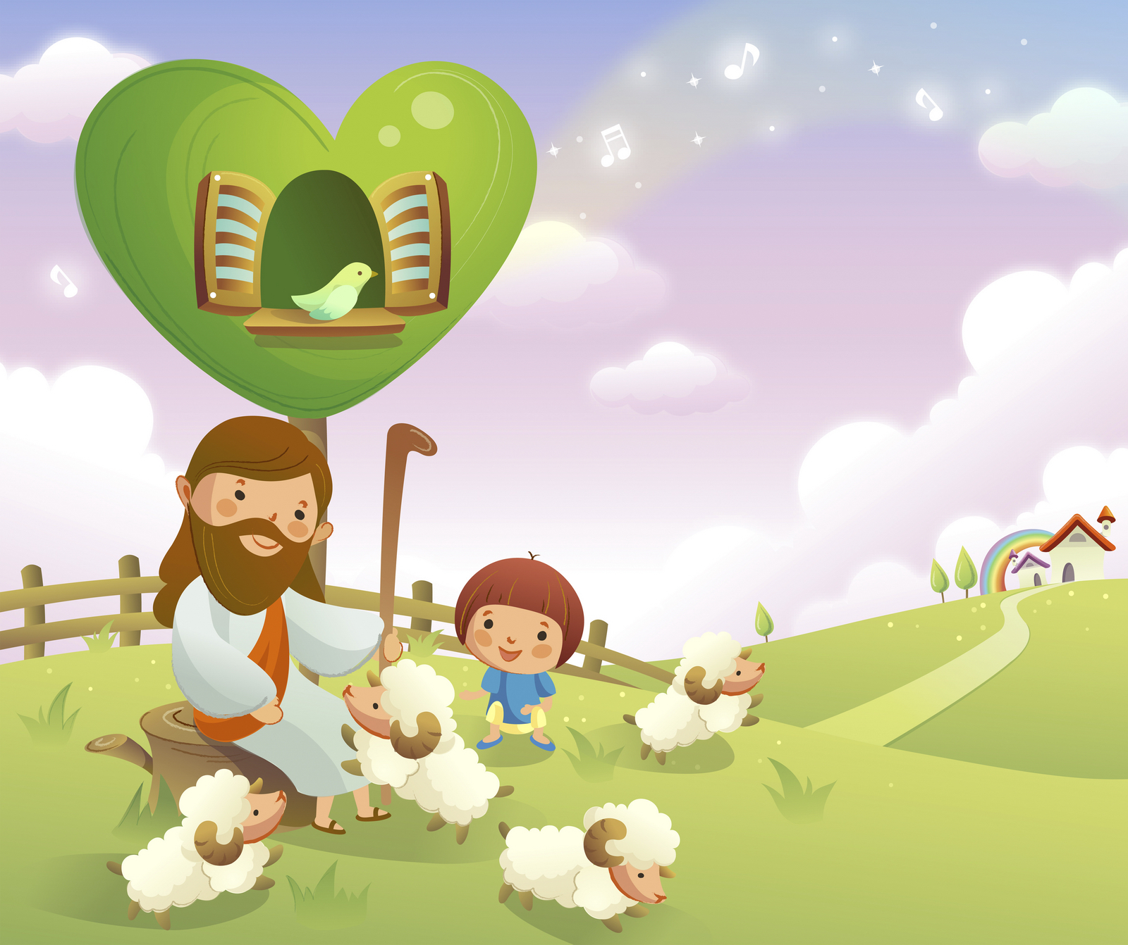
Học với Giê-su - Học cùng Giê-su
TRẮC NGHIỆM

Slide 21
1. Sứ thần được sai đến gặp Đức Maria để làm gì?
A
Cứu Đức Mẹ
B
Rửa tội cho Đức Mẹ
C
Truyền tin cho Đức Mẹ
C
Truyền tin cho Đức Mẹ
D
Đưa Chúa Giê-su về trời
Đáp án

Slide 22
2. Sau biến cố truyền tin, điều gì đã xảy ra?
A
Đức Mẹ ngất đi
B
Chúa Giê-su ngự vào lòng Đức Mẹ
B
Chúa Giê-su ngự vào lòng Đức Mẹ
C
Ông thánh Giu-se bỏ đi
D
Đức Mẹ sinh Chúa Giê-su
Đáp án

Slide 23
3. Vì sao Đức Mẹ được Thiên Chúa chọn làm mẹ Đức Giê-su?
A
Vì Đức Mẹ xinh đẹp
B
Vì Đức Mẹ là trinh nữ
C
Vì Đức Mẹ đã thành hôn với Giu-se
D
Vì Đức Mẹ đẹp lòng Thiên Chúa
D
Vì Đức Mẹ đẹp lòng Thiên Chúa
Đáp án

Slide 24
4. Đức Mẹ đã trả lời như thế nào trước lời truyền tin của sứ thần?
A
Từ chối
B
Chuyện ấy không thể xảy ra
C
Đuổi sứ thần đi
D
Mau mắn xin vâng
D
Mau mắn xin vâng
Đáp án

Slide 25
5. Nhờ đâu Đức Mẹ chấp nhận biến cố to lớn ấy?
A
Đức Mẹ tin tưởng Thiên Chúa
A
Đức Mẹ tin tưởng Thiên Chúa
B
Thiên Chúa bắt ép Đức Mẹ
C
Sứ thần hứa bảo vệ Đức Mẹ
D
Đức Mẹ được cho nhiều tiền
Đáp án

Slide 26
THIẾU NHI YÊU CHÚA
TNTT LÀM GÌ ĐỂ ĐÓN CHÚA GIÁNG SINH?

